Slide 1
Comité de Inversiones
Sesión Número 039
Octubre 2017

Slide 2
Orden del día
Comité de Inversiones
Sesión número 039
Octubre 2017
Resumen
Informe y estrategia del FANVIT
Propuesta de ratificación de inversión CKD Ainda
Informe sobre límites de contrapartes, emisoras y ETF´s
Informe de la estrategia de cobertura cambiaria FANVIT
Informe sobre el entorno económico
Informe y estrategia del FINVIT

Slide 3
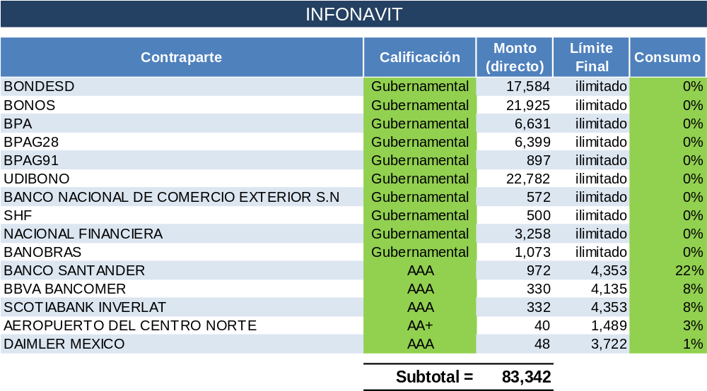
Riesgo de contraparte Infonavit (emisores)
Septiembre 2017 – Coordinación General de Riesgos
Cifras de Valor de Mercado de VALMER
Cifras en millones de pesos
Calificaciones en escala nacional
Notes:
Valor de Mercado
El valor total del portafolio FANVIT es de 50,056 MDP
En la información que se reporte de FANVIT solo se esta tomando en cuenta el mercado Deuda , las demás operaciones se describen a continuación, con un monto total de 4,927 MDP
FIBRAMQ 397
FIBRAPL 225
CF TERRA 32
IVV 55
1I HEZU 157
1I HEWJ 21
1 GICSA 111
JE AMX 802
VECTPA M 192
VECTSIC M 258
MXPUSD FIX 107
SCOT-RV 48
SX7EEX 23
2 REDC933 204
2 AMXL771 58
1B NAFTRAC 30
J BSAN 1,697
J BACOMER 323
JE TLEVISA 185
SITES 2
Total 4,927
El valor total del portafolio de Tesorería es de 28,522 MDP

Slide 4
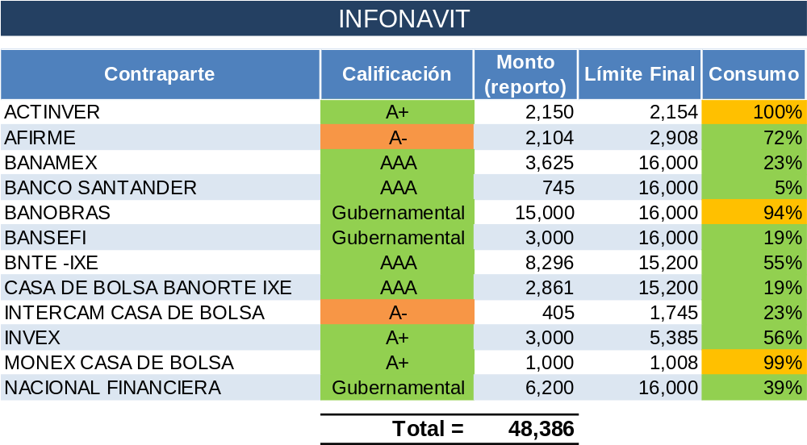
Riesgo de contraparte Infonavit (reportos)
Septiembre 2017 – Coordinación General de Riesgos
Cifras en millones de pesos
Calificaciones en escala nacional
Cifras de Valor de Mercado de VALMER
Notes:
Valor de Mercado
El valor total del portafolio FANVIT es de 50,056 MDP
En la información que se reporte de FANVIT solo se esta tomando en cuenta el mercado Deuda , las demás operaciones se describen a continuación, con un monto total de 4,927 MDP
FIBRAMQ 397
FIBRAPL 225
CF TERRA 32
IVV 55
1I HEZU 157
1I HEWJ 21
1 GICSA 111
JE AMX 802
VECTPA M 192
VECTSIC M 258
MXPUSD FIX 107
SCOT-RV 48
SX7EEX 23
2 REDC933 204
2 AMXL771 58
1B NAFTRAC 30
J BSAN 1,697
J BACOMER 323
JE TLEVISA 185
SITES 2
Total 4,927
El valor total del portafolio de Tesorería es de 28,522 MDP

Slide 5
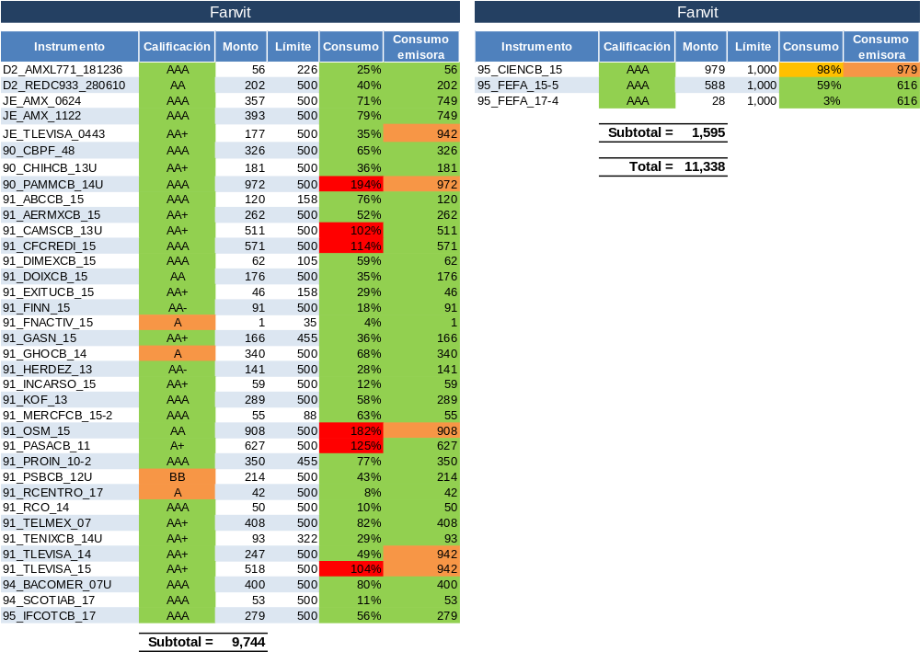
Riesgo de contraparte Infonavit (quirografarios)
Septiembre 2017 – Coordinación General de Riesgos
Cifras en millones de pesos
Calificaciones en escala nacional
Cifras de Valor de Mercado de VALMER
Notes:
Valor de Mercado
El valor total del portafolio FANVIT es de 50,056 MDP
En la información que se reporte de FANVIT solo se esta tomando en cuenta el mercado Deuda , las demás operaciones se describen a continuación, con un monto total de 4,927 MDP
FIBRAMQ 397
FIBRAPL 225
CF TERRA 32
IVV 55
1I HEZU 157
1I HEWJ 21
1 GICSA 111
JE AMX 802
VECTPA M 192
VECTSIC M 258
MXPUSD FIX 107
SCOT-RV 48
SX7EEX 23
2 REDC933 204
2 AMXL771 58
1B NAFTRAC 30
J BSAN 1,697
J BACOMER 323
JE TLEVISA 185
SITES 2
Total 4,927
El valor total del portafolio de Tesorería es de 28,522 MDP

Slide 6
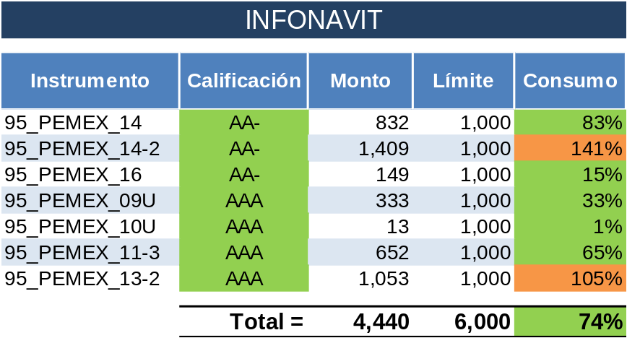
Riesgo de contraparte PEMEX – Fanvit
Septiembre 2017 – Coordinación General de Riesgos
Cifras en millones de pesos
Calificaciones en escala nacional
Cifras de Valor de Mercado de VALMER
Notes:
Valor de Mercado
El valor total del portafolio FANVIT es de 50,056 MDP
En la información que se reporte de FANVIT solo se esta tomando en cuenta el mercado Deuda , las demás operaciones se describen a continuación, con un monto total de 4,927 MDP
FIBRAMQ 397
FIBRAPL 225
CF TERRA 32
IVV 55
1I HEZU 157
1I HEWJ 21
1 GICSA 111
JE AMX 802
VECTPA M 192
VECTSIC M 258
MXPUSD FIX 107
SCOT-RV 48
SX7EEX 23
2 REDC933 204
2 AMXL771 58
1B NAFTRAC 30
J BSAN 1,697
J BACOMER 323
JE TLEVISA 185
SITES 2
Total 4,927
El valor total del portafolio de Tesorería es de 28,522 MDP

Slide 7
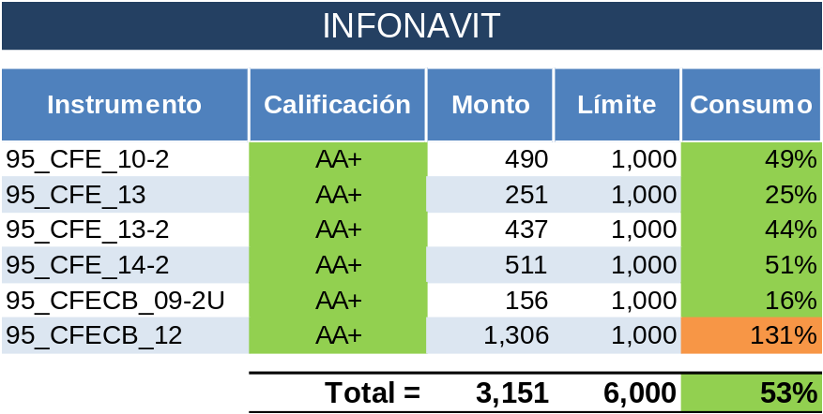
Riesgo de contraparte CFE – Fanvit
Septiembre 2017 – Coordinación General de Riesgos
Cifras en millones de pesos
Calificaciones en escala nacional
Cifras de Valor de Mercado de VALMER
Notes:
Valor de Mercado
El valor total del portafolio FANVIT es de 50,056 MDP
En la información que se reporte de FANVIT solo se esta tomando en cuenta el mercado Deuda , las demás operaciones se describen a continuación, con un monto total de 4,927 MDP
FIBRAMQ 397
FIBRAPL 225
CF TERRA 32
IVV 55
1I HEZU 157
1I HEWJ 21
1 GICSA 111
JE AMX 802
VECTPA M 192
VECTSIC M 258
MXPUSD FIX 107
SCOT-RV 48
SX7EEX 23
2 REDC933 204
2 AMXL771 58
1B NAFTRAC 30
J BSAN 1,697
J BACOMER 323
JE TLEVISA 185
SITES 2
Total 4,927
El valor total del portafolio de Tesorería es de 28,522 MDP

Slide 8
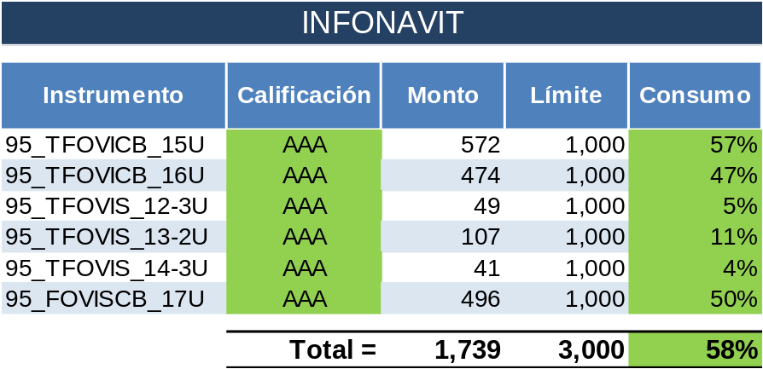
Riesgo de contraparte TFOVI’s – Fanvit
Septiembre 2017 – Coordinación General de Riesgos
Cifras en millones de pesos
Calificaciones en escala nacional
Cifras de Valor de Mercado de VALMER
Notes:
Valor de Mercado
El valor total del portafolio FANVIT es de 50,056 MDP
En la información que se reporte de FANVIT solo se esta tomando en cuenta el mercado Deuda , las demás operaciones se describen a continuación, con un monto total de 4,927 MDP
FIBRAMQ 397
FIBRAPL 225
CF TERRA 32
IVV 55
1I HEZU 157
1I HEWJ 21
1 GICSA 111
JE AMX 802
VECTPA M 192
VECTSIC M 258
MXPUSD FIX 107
SCOT-RV 48
SX7EEX 23
2 REDC933 204
2 AMXL771 58
1B NAFTRAC 30
J BSAN 1,697
J BACOMER 323
JE TLEVISA 185
SITES 2
Total 4,927
El valor total del portafolio de Tesorería es de 28,522 MDP

Slide 9
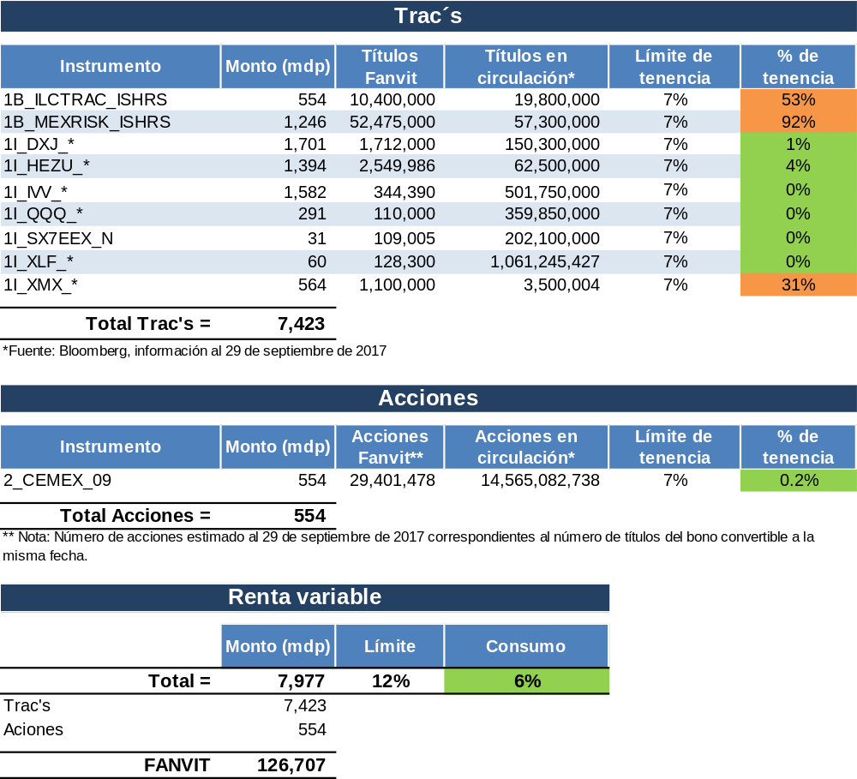
Renta variable – Fanvit
Septiembre 2017 – Coordinación General de Riesgos
Cifras en millones de pesos
Cifras de Valor de Mercado de VALMER
Notes:
Valor de Mercado
El valor total del portafolio FANVIT es de 50,056 MDP
En la información que se reporte de FANVIT solo se esta tomando en cuenta el mercado Deuda , las demás operaciones se describen a continuación, con un monto total de 4,927 MDP
FIBRAMQ 397
FIBRAPL 225
CF TERRA 32
IVV 55
1I HEZU 157
1I HEWJ 21
1 GICSA 111
JE AMX 802
VECTPA M 192
VECTSIC M 258
MXPUSD FIX 107
SCOT-RV 48
SX7EEX 23
2 REDC933 204
2 AMXL771 58
1B NAFTRAC 30
J BSAN 1,697
J BACOMER 323
JE TLEVISA 185
SITES 2
Total 4,927
El valor total del portafolio de Tesorería es de 28,522 MDP

Slide 10
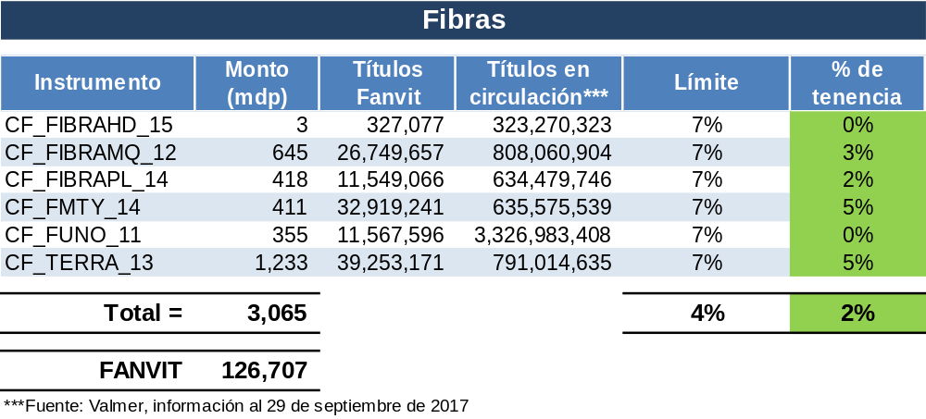
Fibras – Fanvit
Septiembre 2017 – Coordinación General de Riesgos
Cifras en millones de pesos
Cifras de Valor de Mercado de VALMER
Notes:
Valor de Mercado
El valor total del portafolio FANVIT es de 50,056 MDP
En la información que se reporte de FANVIT solo se esta tomando en cuenta el mercado Deuda , las demás operaciones se describen a continuación, con un monto total de 4,927 MDP
FIBRAMQ 397
FIBRAPL 225
CF TERRA 32
IVV 55
1I HEZU 157
1I HEWJ 21
1 GICSA 111
JE AMX 802
VECTPA M 192
VECTSIC M 258
MXPUSD FIX 107
SCOT-RV 48
SX7EEX 23
2 REDC933 204
2 AMXL771 58
1B NAFTRAC 30
J BSAN 1,697
J BACOMER 323
JE TLEVISA 185
SITES 2
Total 4,927
El valor total del portafolio de Tesorería es de 28,522 MDP

Slide 11
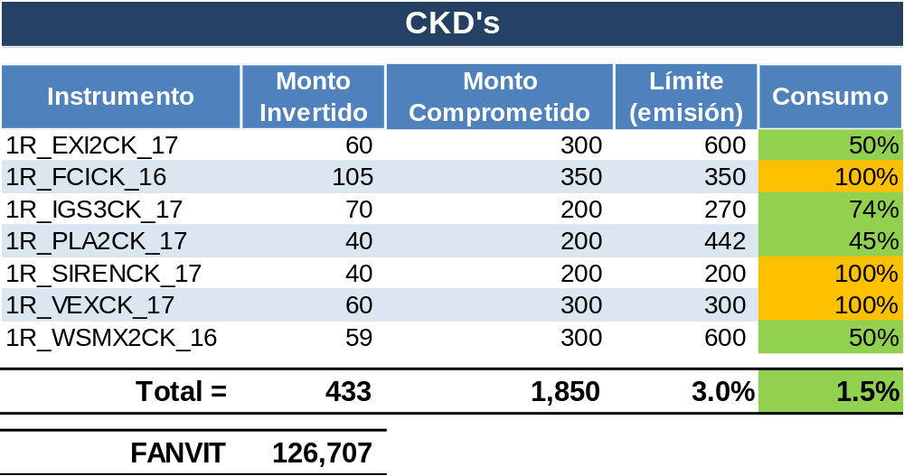
CKD’s – Fanvit
Septiembre 2017 – Coordinación General de Riesgos
Cifras en millones de pesos
Cifras de Valor de Mercado de VALMER
Notes:
Valor de Mercado
El valor total del portafolio FANVIT es de 50,056 MDP
En la información que se reporte de FANVIT solo se esta tomando en cuenta el mercado Deuda , las demás operaciones se describen a continuación, con un monto total de 4,927 MDP
FIBRAMQ 397
FIBRAPL 225
CF TERRA 32
IVV 55
1I HEZU 157
1I HEWJ 21
1 GICSA 111
JE AMX 802
VECTPA M 192
VECTSIC M 258
MXPUSD FIX 107
SCOT-RV 48
SX7EEX 23
2 REDC933 204
2 AMXL771 58
1B NAFTRAC 30
J BSAN 1,697
J BACOMER 323
JE TLEVISA 185
SITES 2
Total 4,927
El valor total del portafolio de Tesorería es de 28,522 MDP

Slide 12
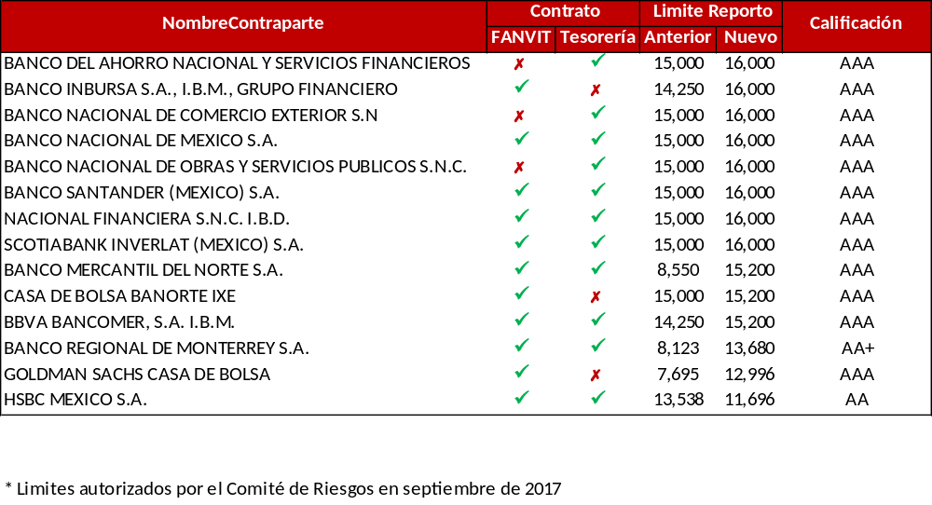
Límites de contrapartes *

Slide 13
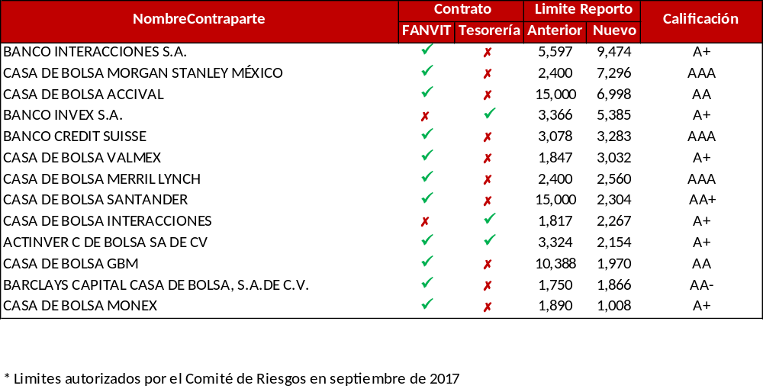
Límites de contrapartes *

Slide 14
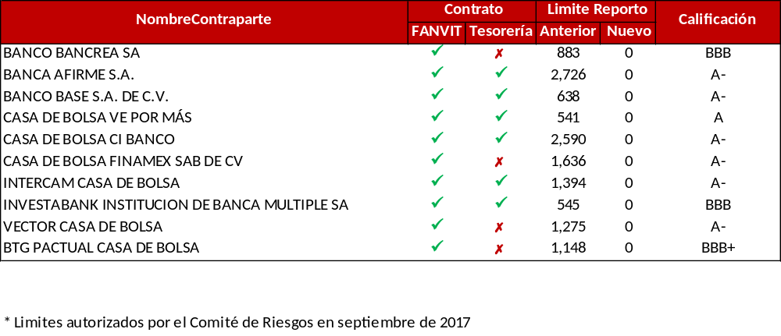
Límites de contrapartes *

Slide 15
Ventajas ETF´s
Un fondo cotizado (ETF por sus siglas en inglés, “exchange-traded fund”) es un conjunto diversificado de activos (como un fondo de inversión) que cotiza en bolsa de valores (como una acción). Los ETFs son una forma sencilla, económica y eficiente en costos de invertir. Combina características de sociedades de inversión y acciones.
Como un fondo “indexado”, un ETF es una cartera de inversión que trata de replicar el comportamiento de un mercado especifico (S&P500, Russell 2000, Mexbol, acciones, bonos, “commodities”, etc).
Principales beneficios de un ETF´s:
Transparencia: La mayoría de los ETFs son diseñados para obtener rendimientos similares a los de un índice en particular, por lo que la composición de los activos de un ETF es transparente, lo que hace posible la obtención de precios en tiempo real. Contrariamente a lo que sucede con la mayoría de las sociedades de inversión, la tenencia de un ETF es generalmente revelada en forma diaria. Además, los ETFs se negocian intradía en las bolsas de valores, de forma que cualquier inversionista puede monitorear la composición de la cartera y la valuación de los activos en cualquier momento.
Diversificación: Con una sola inversión, el inversionista puede diversificar el riesgo de su cartera, al comprar un solo valor cuyos activos subyacentes están compuestos por múltiples componentes de una clase en particular, que varían entre sí en cuanto a su emisor, la industria del emisor, su calificación, los plazos de vencimiento, etc.
Fuente: Elaborado por la Gerencia Sr. de Coordinación de Inversiones del Infonavit con datos de Blackrock al 29 de septiembre de 2017.

Slide 16
Ventajas ETF´s
Principales beneficios de un ETF´s:
Flexibilidad: La naturaleza del producto lo convierte en una inversión adecuada para inversionistas de corto, mediano y largo plazo. Debido a que no existen límites mínimos de compra, inclusive los pequeños inversionistas pueden beneficiarse de las ventajas de los ETFs.
Flexibilidad de Negociación: Los ETFs son negociados como cualesquiera otros valores. Pueden ser negociados en cualquier cantidad dentro de la sesión de remate y pueden ser vendidos en corto (short) o largo (long).
Menores Costos: A pesar de que los inversionistas que compran y venden ETFs pagan costos de intermediación y comisiones de administración y otras, en comparación con las sociedades de inversión, los ETFs representan generalmente menores costos para los inversionistas.
Liquidez: La mayoría de los ETFs ofrecen dos fuentes de liquidez distintas: (1) liquidez tradicional, medida por el volumen de negociación del ETF en el mercado secundario, y (2) la liquidez generada por la negociación de los valores subyacentes del respectivo ETF.
Fuente: Elaborado por la Gerencia Sr. de Coordinación de Inversiones del Infonavit con datos de Blackrock al 29 de septiembre de 2017.

Slide 17
Renta Variable FANVIT
La exposición a renta variable del FANVIT está compuesta por 9 ETF´s, de los cuales el porcentaje de tenencia con respecto a las acciones en circulación se presenta a continuación:
 | Millones de acciones
Instrumento | Acciones en Circulación | FANVIT | % FANVIT de acciones en circulación
MEXRISK MM EQUITY | 57.3 | 52.5 | 91.62%
ILCTRAC MM EQUITY | 19.8 | 10.4 | 52.53%
XMX US Equity | 3.5 | 1.1 | 31.43%
HEZU US Equity | 60.7 | 2.5 | 4.20%
DXJ US Equity | 150.3 | 1.7 | 1.14%
IVV US Equity | 498.5 | 0.3 | 0.07%
SX7EEX GY Equity | 197.4 | 0.1 | 0.06%
QQQ US Equity | 365.8 | 0.1 | 0.03%
XLF US Equity | 1045.8 | 0.1 | 0.01%
Fuente: Elaborado por la Gerencia Sr. de Coordinación de Inversiones del Infonavit con datos al 24 de septiembre de 2017.

Slide 18
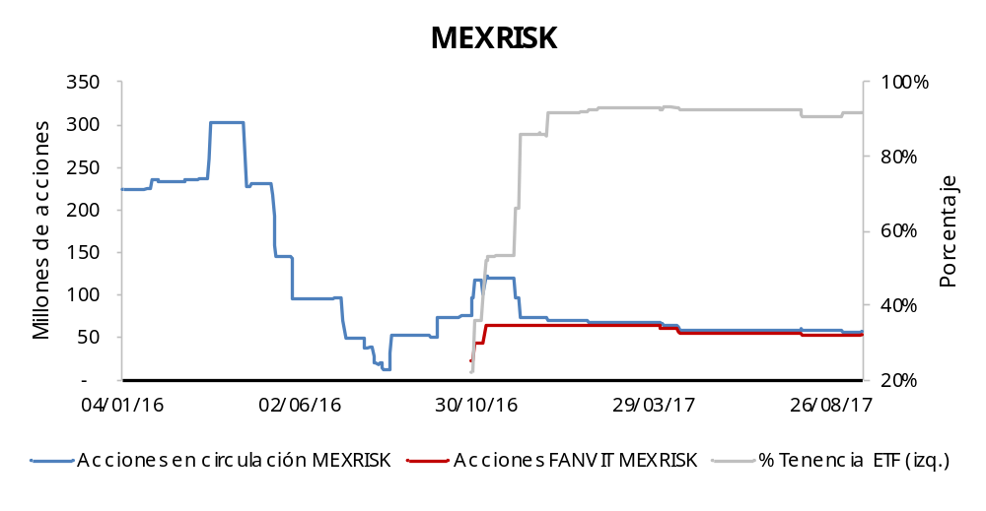
MEXRISK
El ETF iShares MSCI Mexico Risk TRAC busca replicar los resultados de inversión que correspondan al rendimiento total del índice MSCI México Select Risk Weighted Index.
La inversión en este ETF permite tener exposición a emisoras mexicanas de alta y mediana capitalización, acceso a empresas con una menor variación histórica de retornos y tendencia hacia acciones de menor tamaño y menor riesgo.
El FANVIT cuenta con 52,475,000 acciones ($1,236 mdp) de las 57,300,000 con las que cuenta el ETF.
Vender posición del ETF Mexrisk no disminuye el porcentaje de tenencia del ETF.
Fuente: Elaborado por la Gerencia Sr. de Coordinación de Inversiones del Infonavit con datos de Valmer, BMV y Bloomberg al 24 de septiembre de 2017.

Slide 19
MEXRISK
Los componentes del ETF son emisoras de mediana y alta capitalización. La concentración del FANVIT, por la inversión en MEXRISK, como porcentaje de los subyacentes pertenecientes respectivos se muestra a continuación:
 | Unidades en millones
Emisora | Acciones en circulación | Acciones FANVIT Mexrisk | % FANVIT Emisora por Mexrisk
ALFAA MM EQUITY | 5,086.4 | 1.3 | 0.02%
AMXL MM EQUITY | 44,858.3 | 2.7 | 0.01%
AC* MM EQUITY | 1,764.3 | 0.6 | 0.04%
CEMEXCPO MM EQUITY | 14,565.1 | 1.4 | 0.01%
KOFL MM EQUITY | 525.2 | 0.6 | 0.11%
LIVEPOLC MM EQUITY | 197.4 | 0.3 | 0.17%
FEMSAUBD MM EQUITY | 2,161.2 | 0.4 | 0.02%
GENTERA* MM EQUITY | 1,638.7 | 1.5 | 0.09%
GFNORTEO MM EQUITY | 2,773.7 | 0.4 | 0.01%
GRUMAB MM EQUITY | 432.7 | 0.2 | 0.06%
GAPB MM EQUITY | 476.9 | 0.2 | 0.04%
ASURB MM EQUITY | 277.1 | 0.2 | 0.06%
BIMBOA MM EQUITY | 4,703.2 | 1.4 | 0.03%
GCARSOA1 MM EQUITY | 2,269.8 | 0.6 | 0.03%
GFINBURO MM EQUITY | 6,613.7 | 1.3 | 0.02%
SANMEXB MM EQUITY | 3,322.1 | 1.1 | 0.03%
LALAB MM EQUITY | 2,475.9 | 1.6 | 0.06%
GMEXICOB MM EQUITY | 7,785.0 | 0.6 | 0.01%
TLEVICPO MM EQUITY | 2,953.1 | 0.5 | 0.02%
PE&OLES* MM EQUITY | 397.5 | 0.0 | 0.01%
IENOVA* MM EQUITY | 1,534.0 | 0.7 | 0.04%
KIMBERA MM EQUITY | 1,604.4 | 1.2 | 0.07%
MEXCHEM* MM EQUITY | 2,100.0 | 0.9 | 0.04%
PINFRA* MM EQUITY | 380.1 | 0.3 | 0.08%
WALMEX* MM EQUITY | 17,461.4 | 1.1 | 0.01%
Fuente: Elaborado por la Gerencia Sr. de Coordinación de Inversiones del Infonavit con datos de Valmer, BMV y Bloomberg al 24 de septiembre de 2017.

Slide 20
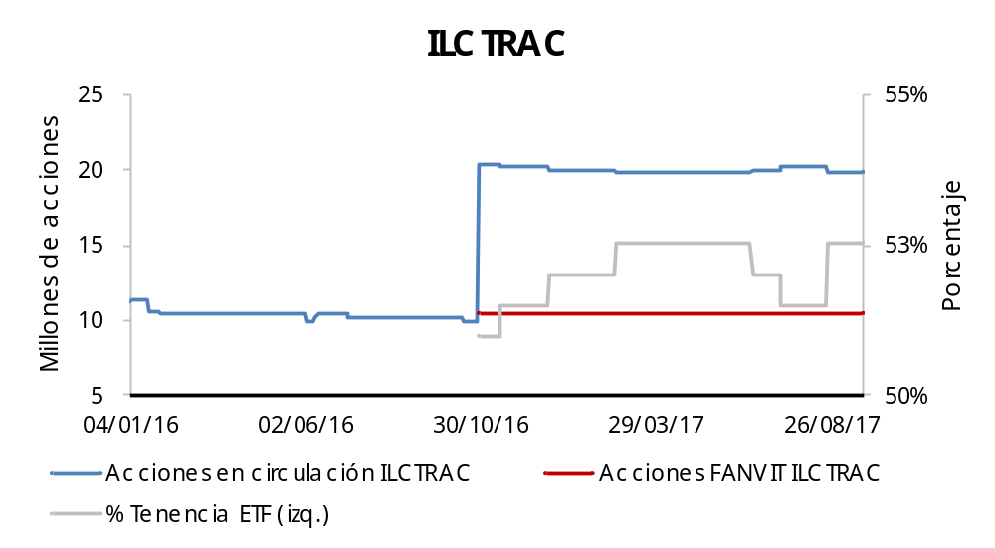
ILCTRAC
El ETF iShares IPC LargeCap Total Return TRAC intenta obtener resultados de inversión que correspondan al retorno total del Índice IPC LargeCap® de Retorno Total.
La inversión en este ETF permite tener exposición a las acciones mexicanas de más alta capitalización, acceso a 20 emisoras del mercado mexicano y posibilidad de participar en diversos sectores del mercado mexicano.
El FANVIT cuenta con 10,400,000 acciones ($550 mdp) de las 19,800,000 con las que cuenta el ETF.
Fuente: Elaborado por la Gerencia Sr. de Coordinación de Inversiones del Infonavit con datos de Valmer, BMV y Bloomberg al 24 de septiembre de 2017.

Slide 21
ILCTRAC
Los componentes del ETF son emisoras alta capitalización. La concentración del FANVIT, por la inversión en ILCTRAC, como porcentaje de los subyacentes pertenecientes respectivos se muestra a continuación:
 | Unidades en millones
Emisora | Acciones en circulación | Acciones FANVIT Mexrisk | % FANVIT Emisora por Mexrisk
ALFAA MM EQUITY | 5,086.4 | 0.4 | 0.01%
AMXL MM EQUITY | 44,858.3 | 1.7 | 0.00%
AC* MM EQUITY | 1,764.3 | 0.2 | 0.01%
CEMEXCPO MM EQUITY | 14,565.1 | 1.0 | 0.01%
KOFL MM EQUITY | 525.2 | 0.3 | 0.06%
LIVEPOLC MM EQUITY | 197.4 | 0.1 | 0.06%
FEMSAUBD MM EQUITY | 2,161.2 | 1.6 | 0.07%
GFNORTEO MM EQUITY | 2,773.7 | 1.3 | 0.05%
BIMBOA MM EQUITY | 4,703.2 | 0.2 | 0.00%
GCARSOA1 MM EQUITY | 2,269.8 | 0.1 | 0.01%
ELEKTRA* MM EQUITY | 233.4 | 0.2 | 0.10%
GFINBURO MM EQUITY | 6,613.7 | 0.2 | 0.00%
SANMEXB MM EQUITY | 3,322.1 | 0.3 | 0.01%
GMEXICOB MM EQUITY | 7,785.0 | 0.8 | 0.01%
TLEVICPO MM EQUITY | 2,953.1 | 0.9 | 0.03%
PE&OLES* MM EQUITY | 397.5 | 0.2 | 0.05%
WALMEX* MM EQUITY | 17,461.4 | 0.9 | 0.01%
Fuente: Elaborado por la Gerencia Sr. de Coordinación de Inversiones del Infonavit con datos al 24 de septiembre de 2017.

Slide 22
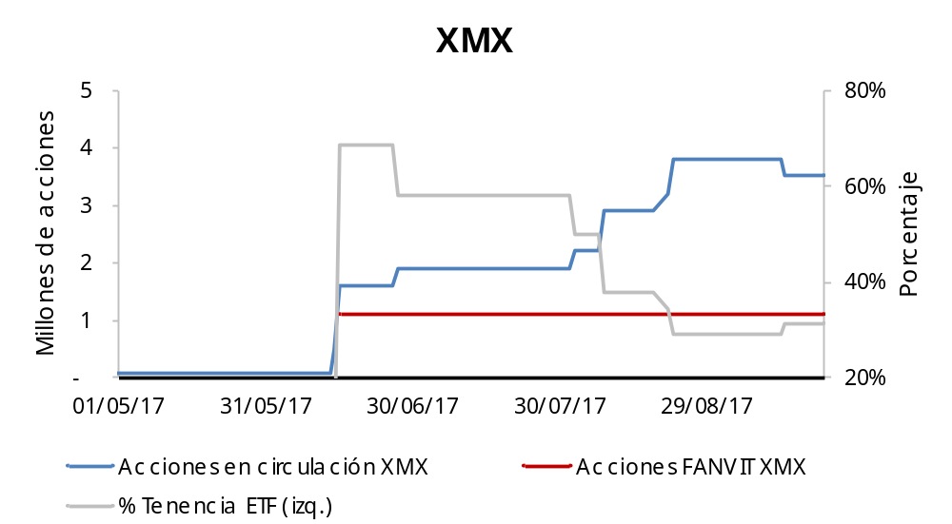
XMX
El ETF WisdomTree Global ex-Mexico Equity Fund (XMX) intenta obtener resultados de inversión que correspondan al retorno de 23 mercados desarrollados y 21 mercados emergentes aprobados por CONSAR como países elegibles.
La inversión en este ETF permite tener exposición global a regiones aprobados por CONSAR como países elegibles excluyendo México, así como tener un instrumento diseñado principalmente para institucionales y la ventaja de no manejar la inversión individual en cada región.
El monto invertido del FANVIT en el instrumento XMX es de $545 mdp.
Fuente: Elaborado por la Gerencia Sr. de Coordinación de Inversiones del Infonavit con datos de Valmer, BMV y Bloomberg al 24 de septiembre de 2017.

Slide 23
XMX
Es un instrumento de reciente creación (14 de junio de 2017) con un incremento significativo en sus activos en un periodo de tiempo corto.
El ETF permite tener exposición a regiones y emisoras sin tener una concentración significativa en alguna de estas. Se compone de 564 empresas y distribuida en 24 regiones (siendo Estados Unidos la de mayor peso).
País/Región | Subtotal | Total
Estados Unidos |  | 56.29%
Europa |  | 23.04%
Inglaterra | 6.4%
Francia | 3.7%
Suiza | 3.2%
Alemania | 3.3%
Holanda | 1.5%
España | 1.2%
Suecia | 1.1%
Italia | 0.8%
Dinamarca | 0.6%
Finlandia | 0.4%
Bélgica | 0.4%
Irlanda | 0.3%
Noruega | 0.2%
Asia |  | 16.88%
Japón | 8.4%
China | 2.2%
Australia | 2.0%
Corea del Sur | 1.7%
Hong Kong | 1.3%
India | 0.9%
Singapur | 0.3%
Israel | 0.1%
Canadá |  | 3.33%
Brasil |  | 0.45%
Total |  | 100.0%
Top 10 de emisoras en XMX
Acción | % en el ETF
1. Apple Inc | 1.89%
2. Microsoft Corp | 1.38%
3. Alphabet Inc-Cl A | 0.97%
4. Facebook Inc | 0.95%
5. Amazon.com Inc | 0.94%
6. Johnson & Johnson | 0.80%
7. Tencent Holdings Ltd | 0.79%
8. Exxon Mobil Corp | 0.78%
9. JPMorgan Chase & Co | 0.76%
10. Samsung Electronics Co Ltd | 0.75%
 | 10.01%
Fuente: Elaborado por la Gerencia Sr. de Coordinación de Inversiones del Infonavit con datos de Valmer, BMV y Wisdomtree al 24 de septiembre de 2017.

Slide 24
Propuesta
Se propone mantener la posición actual que se tienen en los ETF´s con una participación preponderante, realizando un monitoreo constante buscando oportunidades de mercado y que vayan de acuerdo a la estrategia del portafolio para en su caso reducir exposición y gradualmente cumplir con los límites establecidos.

Slide 25
Comité de Inversiones
Sesión Número 039
Octubre 2017

